Slide 1

Asignatura: Matemáticas
Docente: Mery Anne Bestrin | Curso: 5º Básico B
Objetivo de Aprendizaje: OA_9(segundo básico) Resolver adiciones en el ámbito del 0 al 20.
Contenido: Números y operaciones.
Habilidad: Resolver adiciones utilizando material concreto.
Semana Nº 20: (lunes 17 al viernes 20 de agosto)

Slide 2
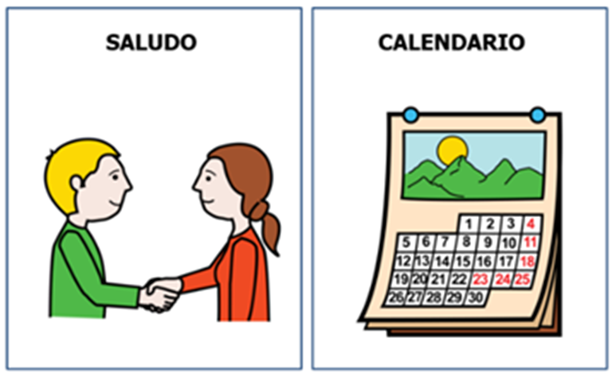
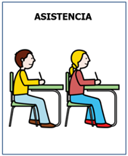
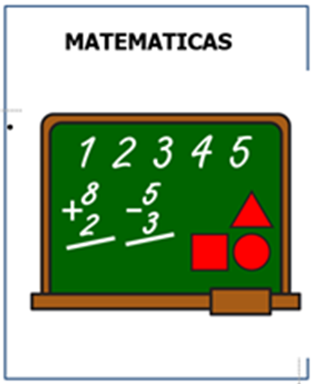
Agenda de anticipación

Slide 3

Emojis de las emociones
¿Como te has sentido durante la semana?
¿Cómo te sientes el día de hoy?

Slide 4

Objetivo de la clase
¿Qué haremos hoy?
Resolver adiciones (sumas) en el ámbito del 0 al 20.

Slide 5
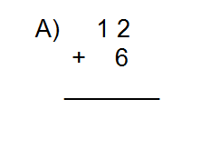
Actividad: Resolver las siguientes adiciones.

Slide 6
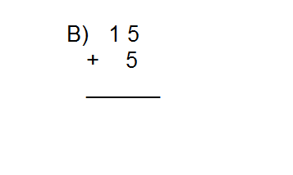

Slide 7
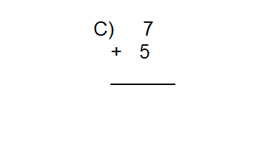

Slide 8
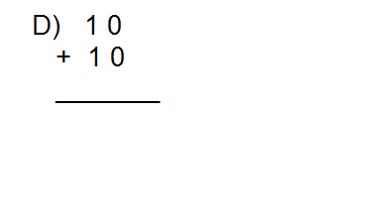

Slide 9
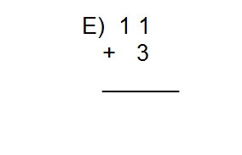

Slide 10


Slide 11


Slide 12


Slide 13


Slide 14


Slide 15
Cierre: Tarea!
Anotar las siguientes sumas y resolverlas en casa, utilizando material concreto. (porotos lentejas.)
1 7 6 1 5
+ 3 + 1 3 + 2
______ _____ _______

Slide 16
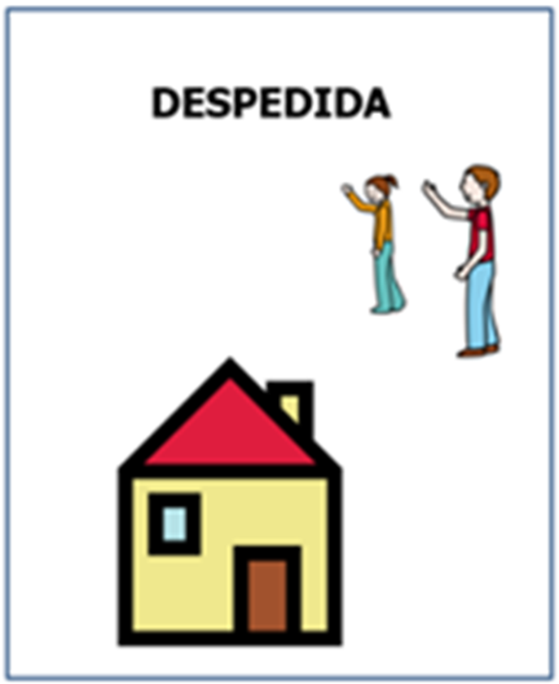
Despedida

